Slide 1
Bài 14
TUẦN 25
CỎ NON CƯỜI RỒI
TIẾT 6. ĐỌC MỞ RỘNG

Slide 2

Thứ sáu ngày 10 tháng 3 năm 2023
Đọc mở rộng
Đọc sách báo về bảo vệ môi trường (60)

Slide 3


Yêu cầu cần đạt
Sưu tầm những bài viết về giữ gìn môi trường xung quanh.
Chia sẻ với người thân về những điều em đã đọc.

Slide 4

1. Tìm đọc sách, báo viết về các hoạt động giữ gìn môi trường xanh, sạch đẹp ở nhà trường.

Slide 5
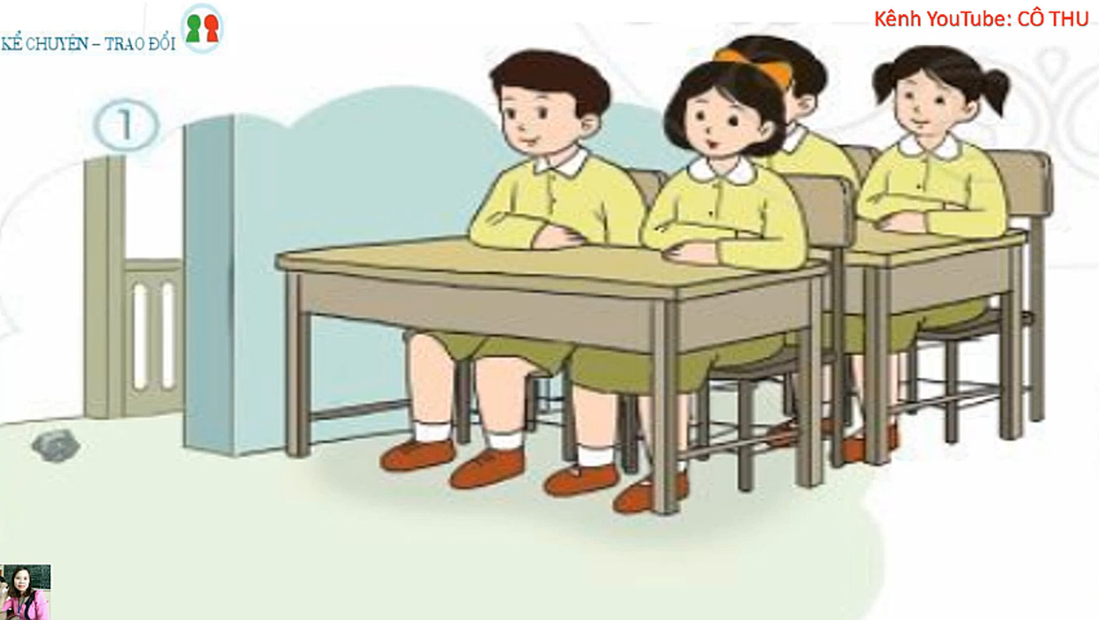
MẨU GIẤY VỤN

Slide 6

Giờ học hết rồi Đã đến giờ chơi Nào bạn hãy tới Cùng tham gia nào Mình làm bác sĩ Đeo cái ống nghe Bạn làm y tá Khám các bệnh nhân Còn các bạn khác Làm bác thợ xây Xây nhà tập thể Cho các gia đình Cùng đi mua sắm Ở góc cửa hàng
Ra vườn tưới hoa Trồng cây nhổ cỏ Làm cô giáo nhỏ Dạy các học sinh Đọc thơ hát múa Đóng kịch vẽ tranh Làm góc nghệ thuật Đến góc học tập Tô chữ đọc thơ Giờ chơi như mơ Bé làm người lớn Sao vui vui thế Thế giới trẻ thơ
GIỜ
CHƠI
CỦA
BÉ
Phạm Thụy Quỳnh Anh

Slide 7
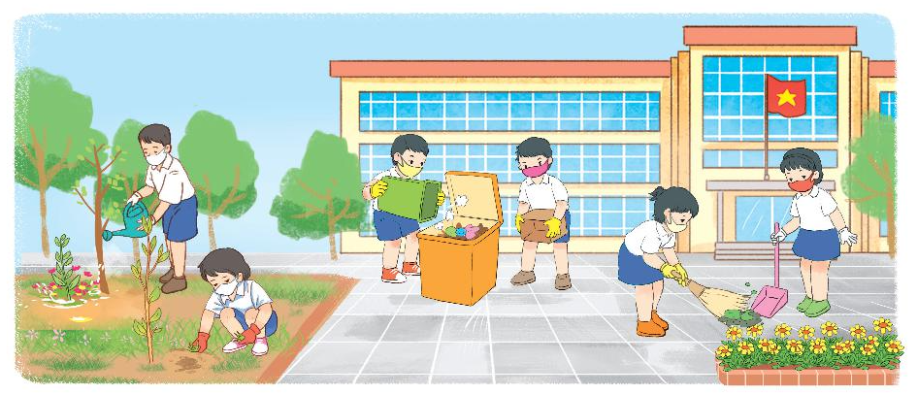
2. Chia sẻ với các bạn về những điều em đã đọc.

Slide 8

Dặn dò
Xem bài Tập đọc Những con sao biển tuần 25

Slide 9





Tạm biệt và hẹn gặp lại
các con vào những tiết học sau!

